Slide 1
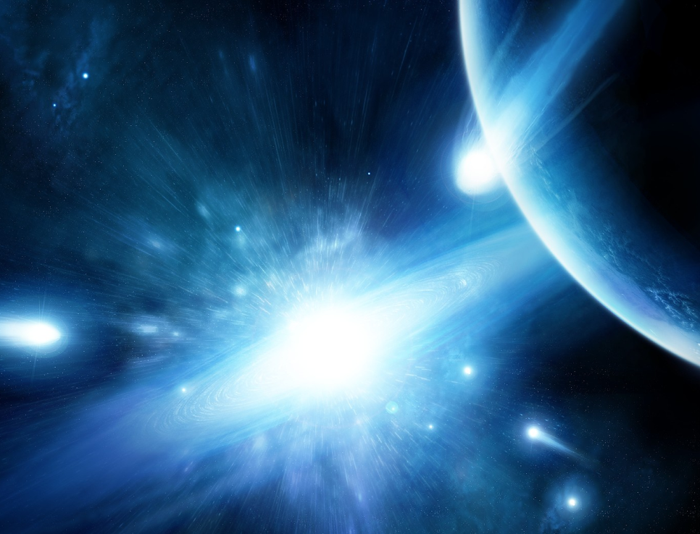
Переменные звезды

Slide 2
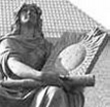
Переменные звезды
История открытий
Еще в 1572г. знаменитый датский астроном Тихо Браге наблюдал явление вспышки сверхновой, которое считается первым сивдетельством существования переменных звезд
В 1604г. Явление сверхновой было зафиксировано Кеплером.
Но официальным годом открытия переменности у звезд считается 1596г., когда Дэвид Фабрициус, протестанский пастор и любитель астрономии, открыл переменность звезды Омикрон Кита. Он назвал ее Мирой -”чудесной”. В максимуме “Мира” видна невооруженным глазом, а виминимуме -едва видна в сильные бинокли. Период изменения блеска “Миры” 331,6 суток. В честь нее назвали целый класс долгопериодических переменных звезд - «мириды», которых сейчас открыто несколько тысяч.
В 1669г. Итальянский астроном Джеминиано Монтанари открыл первую затменную переменную звезду – Бета Персея (известную еще у арабов своим изменчивым видом и названной за это “Алголь”). Две компоненты этой затенной системы имеют период обращения (и изменения блеска) 2сут20 часов и 49 мин.

Slide 3
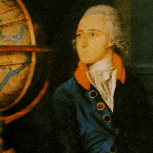
Переменные звезды
История открытий
В 1784г. Джон Гудрайк открыл первую цефеиду – звезду Дельта Цефея. Период изменения блеска у нее оказался равным 5,3663дня.
В том же году Гудрайк открыл вторую затменную переменную – Бету Лиры, которая в отличие от Алголя меняет блеск плавно и за более долгий период 12 суток 21часа и 56 мин. В последствии выяснилось, что из-за близости компонент двойной звезды притягиваются друг к другу и деформируются до формы эллипсов, вследствие чего затмения одной компоненты другой как-бы сглаживаются.
В дальнейшем, все великие наблюдатели, от Гершеля до Мессье, отличилось открытиями, как минимум, нескольких переменных.
Вот темпы открытия переменных: 2 к 1786, 18 к 1844, 175 к 1890, 393 к 1896, 4,000 к 1912, 22,650 к 1970 и 28,450 к 1983г.

Slide 4
Переменные звезды
Переменные, открытые до 1844г.
SN 1572 Cas SN 1572 В. Шуллер, Тихо Браге
Mira, Omicron Ceti Cet Mira 1596 Дэвид Фабрициус
P Cygni, Nova 1600 Cygni Cyg S Dor 1600 Вильем Джансзум Блой
SN 1604 Oph SN 1604 Бруновский, Кеплер
Algol, Beta Persei Per Algol 1669 Джемиано Монтанари
Nova Vulpeculae 1670, CK Vul Nova 1670 Дом Антхельме
Chi Cygni Cyg Mira 1687 Годфрид Кирх
R Hydrae Hya Mira 1704 Джакомо Филиппо Маральди
R Leonis Leo Mira 1782 Кох
Nova 1783 Sagittae, WY Sge Sge Nova 1783 Д'Агелет
Eta Aquilae Aql Delta Cep 1784 Эдвард Пиггот
Sheliak, Beta Lyrae Lyr Beta Lyr 1784 Джон Гудрайк
Delta Cephei Cep Delta Cep 1784 Джон Гудрайк
i Bootis B Boo W UMa 1785 Вильям Гершель
Ras Algheti, Alpha Herculis Her SR c 1795 Вильям Гершель
R Coronae Borealis CrB R CrB 1795 Эдвард Пиггот
R Scuti Sct RV Tau a 1795 Эдвард Пиггот
R Virginis Vir Mira 1809 Хардинг
R Aquarii Aqr Mira 1810 Хардинг
Epsilon Aurigae Aur Algol 1821 Фрич
R Serpentis Ser Mira 1826 Хардинг
Eta Carinae Car S Dor 1827 Бэрчель
S Serpentis Ser Nira 1828 Хардинг
R Cancri Cnc Mira 1829 Шверд
Betelgeuse, Alpha Orionis Ori SR c 1836 Джон Гершель

Slide 5
Переменные звезды
История открытий
В 1844 г. Ф. Аргеландер опубликовал обращение любителям астрономии, в котором описал все, что тогда было известно о переменных звездах, описал доступный метод оценки их блеска (названный в последствии его именем) и призвал всех любителей астрономии сотрудничать в этом направлении. Эта дата признана началом серьезных исследований переменных звезд. Инициатива Аргеландера получила широкое признание.
В 1844г. Было известно 18 переменных звезд, а к 1912г. Их стало уже более 4000!
Переменные стали наблюдать почти в каждой стране Европы, Японии, США и Южной Америке, Австралии, Египте и Южной Африке.
В 1880г. в процесс поиска переменных включилась обсерватория Гарвардского университета (Кембридж, Массачусец). Там стали использовать показавший свою высокую эффективность фотографический метод поиска перменных по фотопластинкам.
Интерес к переменным вырос с развитием астрофизики, и прежде всего, спектроскопии.

Slide 6
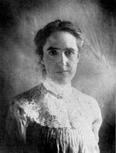
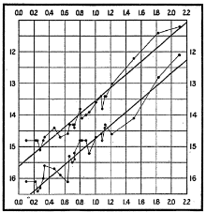
Переменные звезды
История открытий
Понимание относительной яркости и переменности звезд полностью изменились после работ Генриетты Сван Ливитт (1868-1921 гг.), сотрудницы обсерватории Гарвардского колледжа и открывательницы 1500 переменных. В 1912г. Ливитт обнаружила, что более яркие цефеиды имеют более длинные периоды переменности и построила линейную зависимость “период-светимость” по цефеидам Малого Магелланова Облака. Этот факт теперь используется для определения шкалы расстояний во Вселенной, а цефеиды получили звание “маяков Вселенной”.
В 1914 году Шепли была предложена теория пульсаций физических (не затменных) переменных звезд, обоснованная в 1918г. Эддингтоном.
Открытие диаграммы Герцшпрунга-Рассела и ее эволюционного смысла придало особое значение исследованиям пеерменных звезд. Была открыта связь между перменностью и процессом звездной эволюции.

Slide 7
Переменные звезды
История открытий
В 1948 г. В Москве вышел Общий Каталог Перменных Звезд, (ОКПЗ), составленный Б.В.Кукаркиным и П.П.Паренаго. Он содержал сведения о 10912 переменных.
В 1951г. вышел “Каталог звезд, заподозренных в переменности» (8134 звезды).
Сейчас в Общем Каталоге Переменных Звезд, ведение которого за большие заслуги в деле открытия и исследования переменных звезд было поручено российским астрономам, насчитывается свыше 36000 объектов.
Всего к настоящему времени открыто около 60000 переменных звезд в нашей Галактике и десятки тысяч – в других галактиках.
Более 40 переменных доступны наблюдениям невооруженным глазом.

Slide 8
Переменные звезды
Что такое переменные звезды
Итак, переменные звезды – это звезды, блеск которых подвержен колебаниям.
Переменность у звезд возникает вследствие двух причин: обращения вокруг них звезд-спутников в плоскости, близкой к лучу зрения с частичными или полными затмениями компонентов, либо физическими процессами, происходящими в самих звездах.
Амплитуды измнения блеска переменных звезд меняются от тысячных долей звездной величины до 15-19m и больше.
Периоды изменения блеска переменных также находятся в широких пределах – от секунд до сотен дней.
Переменные звезды имеют собственные названия с использованием одной или двух заглавных латинских букв (например, RR Лиры). Если в созвездии столько переменных звезд, что всех возможных комбинации из двух букв оказывается недостаточно, остальные переменные звезды именуются буквой V и порядковым номером, например V1340.

Slide 9
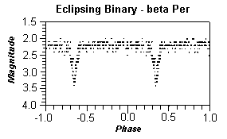
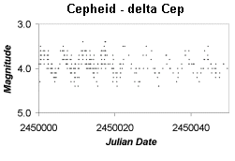
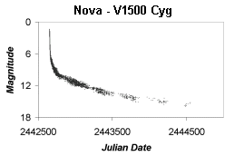
Переменные звезды
Типы переменных звезд
Известны три основных типа переменных звезд:
Затменные переменные звезды (пример – Алголь)‏
Изменение блеска у затменных переменных обусловлено обращением вокруг них спутников в плоскости, близкой к лучу зрения с частичными или полными затмениями компонентов
Пульсирующие пеерменные (пример- Дельта Цефея)‏
Изменение блеска пульсирующих звезд связано периодическим расширением и сжатием поверхностных слоев, т.е. - реальной пульсации.
Эруптивные переменные звезды (Новые, сверхновые)‏
Эруптивные, или катаклизмические, или взрывные звезды резко меняют блеск вследствие случайных мощных взрывов, вызванных термоядерными процессами во внешних слоях или ниже.

Slide 10
Переменные звезды
Пульсирующие переменные звезды
Цефеиды (Период: 1-70 дней, амплитуда: 0,1-2.0m)‏
Эти массивные звезды (3-16 М, 10-150R) имеют высокую светимость и класс F в максимуме, а G-K в минимуме.
Чем горячее звезда, тем больше ее период. Цефеиды имеют прямую зависимость периода-светимость.
M = a lg P + b, где M - средняя абсолютная звездная величина цефеиды, a и b - наклон и нуль-пункт зависимости соответственно, зависят от спектрального диапазона ( в визуальной области спектра a = -2.87 и b = -1.01).
Помня, что M = m + 5 – 5 lg R, получаем lg R = 0.2 (m –M + 5). Таким образом, найдя цефеиду в другой галакике, по ее периоду можно вычислить расстояние до нее!
Звезды типа RR Lyr (Период: 0,2-1 дня, амплитуда: 0,3-2m)‏
Это короткопериодические пульсирующие белые гиганты класса А. Они старше и менее массивные, чем цефеиды.

Slide 11
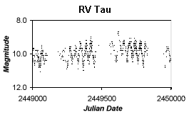
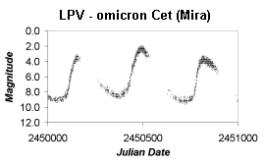
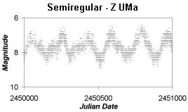
Переменные звезды
Пульсирующие переменные звезды
Звезды типа RV Tau (Период: 30-100 дней, амплитуда: 3m)‏
Эти желтые свергиганты классов G и K, имеют множество резких и глубоких минимумов блеска. Период определяется между двумя глубокими миниуммами.
Долгопериодические (Период: 80-700 дней, максим 1380 дней, амплитуда: 2.5-10m)‏
Это красные гиганты классов M, C и S. Температура их меняется от 1800K в минимуме до 2300K в максиумме. Большим периодам соотв. меньшие светимости. Переменность связана с пульсациями самой зведзы и изменения прозрачности протяженной атмосферы.
Полурегулярные и неправильные (Период: 30-1000 дней, амплитуда: 0,5-2,5m)‏
Гиганты и сверхгиганты с нерегулярными пульсациями.

Slide 12
Переменные звезды
Пульсационная теория
Математическая теория пульсаций была разработана еще Эддингтоном, но он не указал источник энергии, способный поддерживать пульсации.
По теории Эддингтона, вследствие нарущения равновесия между давлением и гравитацией, начинаются свободные, остепенно затухающие пульсационные колебания. Звезда периодически увеличивается и уменьшается в объеме, колеблясь около положения равновесия.
При вздутии звезды ее радиус растет и площадь фотосферы (а значит и светимость) увеличивается.
При этих колебаниях должна периодически меняться температура звезды.
Теория выводит зависимость между плоностью и периодом пульсации звезды P√ρ=Const
Отсюда можно вывести зависимость светимости от периода и температуры звезды, которой подвержены все пульсирующие звезды:
LgL=Const + 12/7 lg P + 36/7 lg T

Slide 13
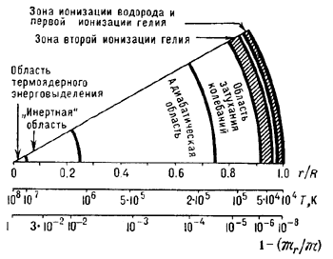
Переменные звезды
Пульсационная теория
Теория Эддингтона не могла полностью объяснить все наблюдательные данные. Эддингтон полагал, что звезда пульсирует целиком, а оказалось, что пульсируют только внешние слои. Это впервые предположил и подкрепил расчетами С.А.Жевакин. Его идеи были затем развиты Р.Кристи. Оказывается, звездная переменность обусловлена особыми свойствами атома гелия. Оказалось, что гелиевая зона, расположенная во внешних слоях звезды, способна аккумулировать энергию.
Проходя через гелиевую зону, излучение из недр звезды поглощается, ионизируя атомы гелия. При этом температура повышается. Ионизованный гелий более прозрачен, поэтому накопленная энергия выходит наружу, а среда при этом охлаждается. Понижение температуры сопровождается рекомбинацией ионов гелия и электронов, и атомы гелия становятся нейтральными, способными снова поглощать энергию. Цикл замыкается, чтобы повторяться снова.

Slide 14
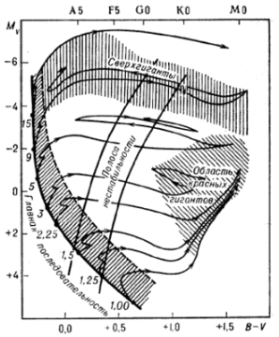
Переменные звезды
Переменность и эволюция
Физическа переменность возникает у звёзд на определённых этапах их эволюции, так что на протяжении своей жизни одна и та же звезда, переходя от одного этапа развития к другому, бывает как постоянной звездой так и переменной.
Ряд типов пульсирующих переменных расположен в пределах полосы нестабильности, пересекающей д. Г.-Р. от красных сверхгигантов спектр. класса К до белых звёзд класса А.
Во всех этих звёздах действует единый механизм, вызывающий пульсацию их верхних слоев. В наружных областях звёзд, населяющих полосу нестабильности, существует зона критич. ионизации гелия, к-рый попеременно то ионизуется до Не II при повышении темп-ры,то рекомбинирует и охлаждается.

Slide 15
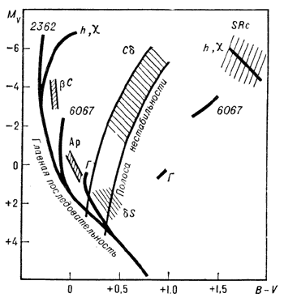
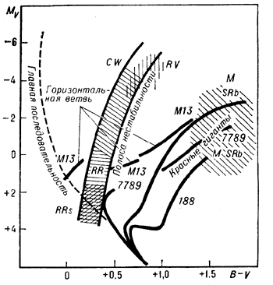
Переменные звезды
Переменность и эволюция
Такой механизм раскачки колебаний действует лишь при определённом (> 15% по числу атомов) содержании гелия и определённой глубине залегания зоны критич. ионизации, зависящей от светимости и поверхностной темп-ры звезды. Эти причины и обусловливают существование довольно узкой полосы нестабильности.
Критич. момент для звезды на ГП наступает, когда масса ядра, в к-ром водород превратился в гелий, достигает 10-12% массы звезды и термоядерная реакция превращения водорода в гелий в центре звезды затухает. С этого момента структура звезды начинает изменяться. Вначале вся звезда сжимается, а затем лишённое на данном этапе источников энергии ядро сжимается и нагревается, а внеш. части звезды расширяются и охлаждаются. Звезда уходит с ГП в область красных гигантов и сверхгигантов.

Slide 16
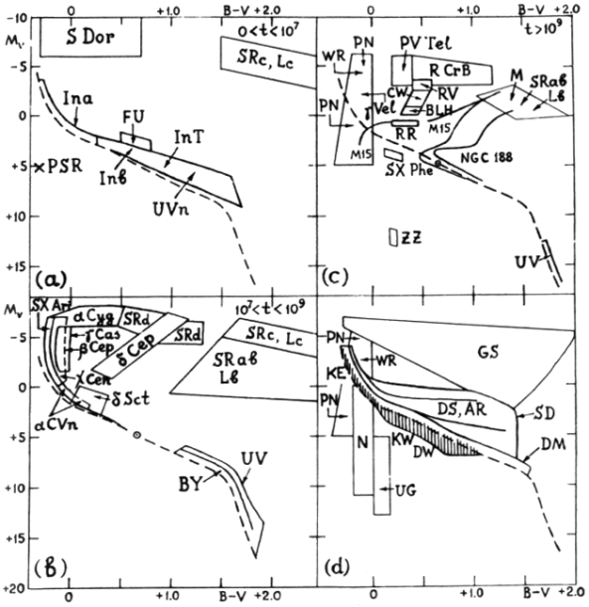
Переменные звезды
Переменность
и эволюция

Slide 17
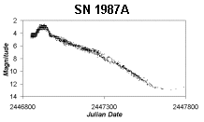
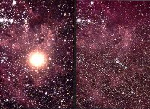
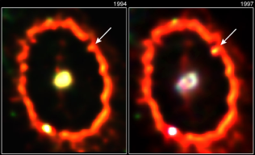
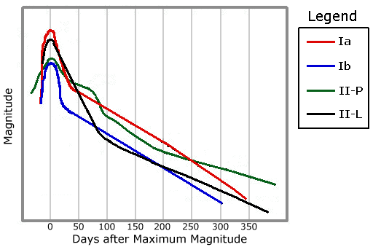
Переменные звезды
Катаклизмические переменные звезды
Сверхновые (амплитуда: 20m)‏
Эти массивные звезды однократно вспыхивают и быстро меняют блеск в результате катастрофического взрыва. Сверхновые вспыхивают в галактиках раз в несколько десятков лет. Светимость в максимуме в миллионы раз сильнее солнечной. По спектру и виду кривой блеска сверхновые делятся на несколько видов. Сверхновая – результат окончания эволюции звезды, когда она разрушается и превращается в компактный объект.

Slide 18
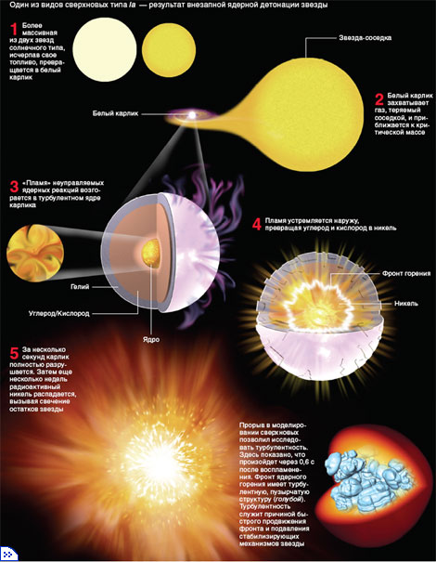
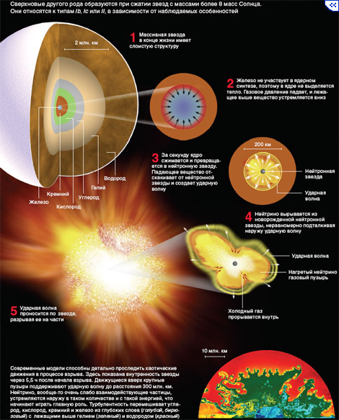
Переменные звезды
Сверхновые типов I и II.

Slide 19
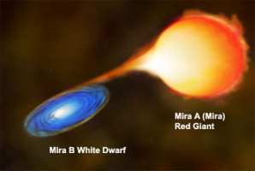
Переменные звезды
Катаклизмические переменные звезды
Новые (Период: 1-300 дней, амплитуда: 7-16m)‏
Новые - это двойные системы, состоящие из обычной звезды и белого карлика, на который ее вещество перетекает, образуя аккреционный диск. Так на поверхности карлика накапливается вещество, способное вступить в ядерные реакции H-He. Вспышка новой – бурное осуществление такого процесса. После вспышки звезда возвращается к первоначальному состоянию, а оболочка массой 10⁻⁵ M расширяется со скоростью 1000км/с и растворяется в пространстве.
За несколько дней система вспыхивает на ~12 величин и постепенно уменьшает яркость в течение месяцев или лет. Спектральный класс в максимуме A-F.
Ежегодно в Галактике вспыхивает от 25 до 200 новых.

Slide 20
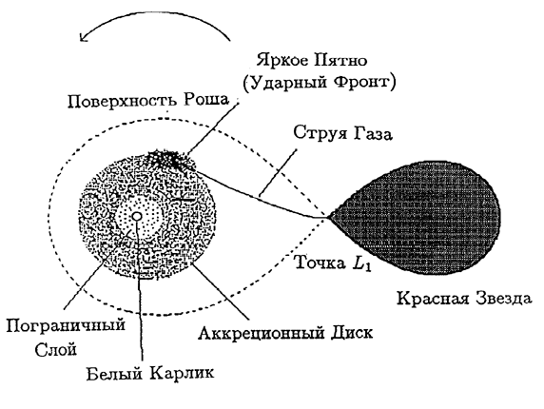
Переменные звезды
Катаклизмические переменные звезды

Slide 21
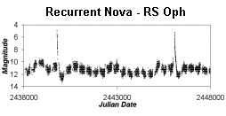
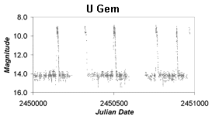
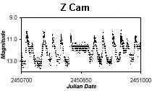
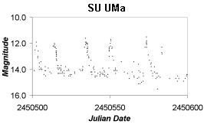
Переменные звезды
Катаклизмические переменные звезды
Повторные новые (Период: 1-300 дней, амплитуда: 7-16m)‏
Это новые, вспыхивающие более одного раза. Для них найдена зависимость: чем меньше амплитуда вспышки, тем чаще вспышки. Напр., T CrB вспыхивает раз в 80 лет.
Карликовые новые подразделяются на подклассы:
U Geminorum (Период: 30-500 дней: амплитуда: 2-6m) После долгих периодов “тишины” они резко вспыхивают в течение 5-20 дней.
Z Camelopardalis Цикдические изменений блеска прерываются периодами постоянной яркости на уровне 1/3 от максимума.
SU Ursae Majoris Резкие вспышки (1-2 дня, либо 10-20 дней) сменяются перидами мелких колебаний.

Slide 22
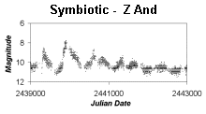
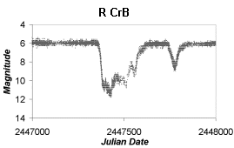
Переменные звезды
Катаклизмические переменные звезды
Симбиотические звезды (Период: меняется, амплитуда: до 3m)‏
Близкие двойные системы, состоящие из красного гиганта и горячей голубой звезды, погруженные в туманность. Демонстрируют новоподобные вспышки до 3m.
R Corona Borealis (Период: меняется, амплитуда: до 9m)‏
Редкие, яркие, бедные водородом и богатые углеродом звезды, проводящие большую часть времени в максимуме блеска, временами слабеющие на 9m с нерегулярными интервалами, а затем медленно возвращающиеся к нормальному блеску в течение нескольких месяцев или лет. Имеют классы F-K и R.

Slide 23
Переменные звезды
Методы наблюдений переменных звезд
В основу метода определения блеска звезд положено сравнение их с соседними звездами, блеск которых хорошо известен и не меняется со временем.
Такие звезды называют звездами сравнения.
Заранее выбирается несколько звезд сравнения, имеющих блеск в промежутке изменения блеска переменной.
Звезды сравнения должны находиться как можно ближе к исследуемой переменной, в пределах поля зрения инструмента.
Разница блеска между звездами сравнения должна быть не больше 0,4-0,5m, а цвет не должен сильно отличаться от цвета переменной.
Карты окрестностей наиболее ярких переменных звезд публикуются в Школьном Астрономическом календаре-ежегоднике и в Справочнике Любителя Астрономии под редакцией П.Г.Куликовского.
Подробные карты окрестностей с указанием звезд сравнения для множества переменных доступны через Интернет на сайте Ассоциации Наблюдателей Переменных Звезд (AAVSO) по адресу http://www.aavso.org/vsp

Slide 24
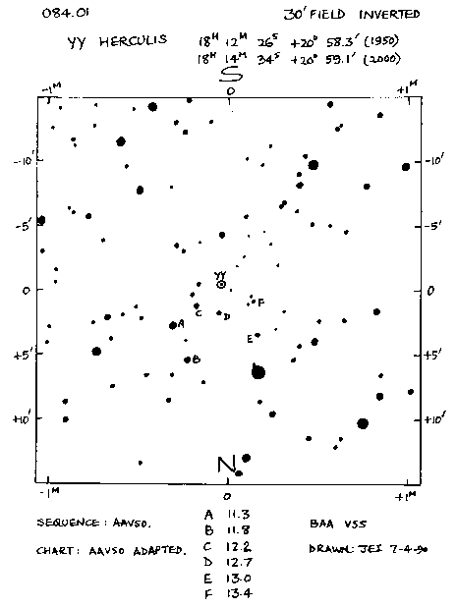
Переменные звезды
Пример карты
окрестостей
переменной

Slide 25
Переменные звезды
Метод оценки блеска Пиккеринга
Первый способ был предложен Э. Пиккерингом. Он предложил сравнивать переменную звезду (v) с двумя звездами сравнения - немного более яркой (a), и менее яркой (b), мысленно деля интервал между их блеском на 10 равных частей. Сравнивая блеск переменной и звезд сравнения, необходимо установить положение блеска переменной между блеском звезд сравнения в десятых долях между разницей их блеска. К примеру, если переменная звезда настолько же слабее звезды a , насколько ярче звезды b, то оценка блеска записывается в виде a5v5b. Если же блеск переменной почти равен блеску звезды а, и значительно больше блеска звезды b, оценка записывается в виде a1v9b.
Отсюда легко определить звездную величину переменной. Для последнего случая, мы получим два значения:
mv= ma + 0.1 (mb-ma), mv=mb-0.9 (mb-ma).
Из этих, и других значений блеска переменной, полученных с другими звездами сравнения, берется среднее арифметическое, округляемое до сотых долей зв. величины. По полученным результатам строится кривая блеска.

Slide 26
Переменные звезды
Метод оценки блеска Нейланда-Блажко
Другой способ, наиболее рекомендуемый к использованию более опытным наблюдателям, был предложен Неландом и С.Н. Блажко.
В отличие от метода Пиккеринга, в этом методе интервал блеска между звездами сравнения делится не на десять, а на то число частей (степеней), которое реально может оценить наблюдатель.
К примеру, интервал блеска между переменной v и более слабой звездой сравнения b вдвое больше, чем между v и a. Оценив интервал блеска между a b v в 3 степени, мы записываем оценку как a3v6b.
Ряд наблюдений, полученный методом Нейланда-Блажко, можно обработать статистическими методами, но начинающим наблюдателям легче всего определять текущий блеск переменной по тому же принципу, что и в методе Пиккеринга.
Хотя точность визуальных оценок блеска у начинающих наблюдателей равна, в среднем, 0.2m, со временем она увеличивается в 2-3 раза.

Slide 27
Переменные звезды
Метод оценки блеска Волохова-Байера
Наиболее точный и доступный метод оценки блеска был предложен А.Н. Волоховым (Москва) и независимо от него М Байером (Гамбург) более 65 лет назад.
Мерод основан на зависмости расстояния, необходимого для полного исчезновения звезды при расфокусировке от ее яркости.
Для реализации этого метода необходимо проградуировать фокусировочное колесо (обычно на 360 делений) и последовательными наблюдениями звезд с известными величинами построить линейный график зависимости значений шкалы со звездными величинами.
После этого определение текущего блеска переменной звезды будет сводиться к простой операции вывода ее из фокуса до полного исчезновения и нахождения текущего значения блеска по графику зависимости делений шкалы от зв. величины. Калибровочный график желательно выполнять перед каждым наблюдением и желательно по звездам, близким к изучаемой области.
Таким методом можно производить оценки блеска короткопериодических переменных с достаточно высокой точостью (0.02m).

Slide 28
Переменные звезды
Особенности наблюдения переменных
Долгопериодические переменные стоит наблюдать один раз в 7-10 дней, что наиболее реально не зависимо от погодных условий.
Остальные переменные звезды необходимо наблюдать каждый ясный вечер, и тем чаще за ночь, чем меньше период изменения их блеска.
Особенно интересны науке наблюдения вблизи моментов минимумов у затменных переменных звезд и максимумов физических переменных звезд.
После освоения методов наблюдения и достижения более высокой точности оценки блеска, можно переходить к наблюдению полуправильных и неправильных переменных звезд, имеющих огромный научный интерес.
Наблюдатели, хорошо знакомые со звездным небом, могут включиться в поиски новых и сверхновых звезд.
Фотографирование областей переменных на зеркальную фотокамеру или ПЗС позволяет сохранить «слепок» неба, задокументировать наблюдения, и произвести оценку блеска в более благопритой обстановке. Оценку блеска можно будет выполнить более точно при помощи комьпютерных программ.

Slide 29
Переменные звезды
Список литературы
П.Г. Куликовский. Справочник любителя астрономии – М.УРСС, 2002
М.М.Дагаев, В.М.Чаругин “Астрофизика. Книга для чтения по астрономии” - М.:Просвещение, 1988г.
У.Купер, Е.Уокер «Измеряя свет звезд» - М.:Мир, 1994г.
В.П.Цесевич Переменные звезды и их наблюдение. М.:Наука, 1980г.
К.Гофмейстер, Г.Рихтер, ВюВенчель Переменные звезды. М.:Наука, 1990г.
Ю.Н. Ефремов. Переменные звёзды - http://www.astronet.ru/db/msg/1188527

